Slide 1
LAS TICS
POR:
JUAN MANUEL SANCHEZ
KOGI HOYOS CORREDOR
9-B
TECNOLOGIA E INFORMATICA
I.E LA SALLE DE CAMPOAMOR

Slide 2
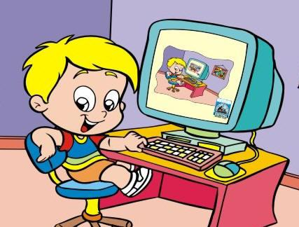
1.¿QUE SIGNIFICA TIC?
Las tecnologías de la información y la comunicación (TIC) son todas aquellas herramientas y programas que tratan, administran, transmiten y comparten la
información mediante soportes tecnológicos.

Slide 3
2.¿EN QUE SECTORES SE UTILIZAN LAS TICS?
Las TIC forman ya parte de la mayoría de sectores:
educación, robótica, Administración pública, empleo y empresas, salud…

Slide 4
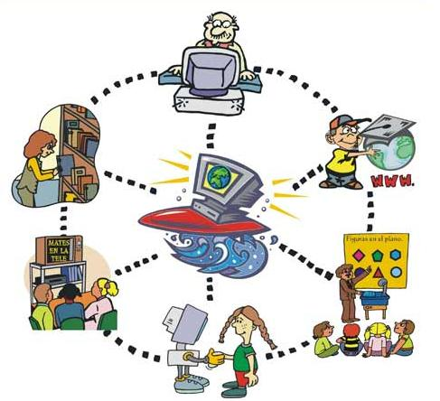
3.¿EN QUE CONSISTE LA INMATERIALIDAD EN TICS?
La digitalización nos permite disponer de información inmaterial, para almacenar grandes cantidades en pequeños soportes o acceder a información ubicada en
dispositivos lejanos.

Slide 5
5.¿EN QUE CONSISTE LA INTERACTIVIDAD EN TICS?
Las nuevas TIC se caracterizan por permitir la comunicación bidireccional, entre personas o grupos sin importar donde se encuentren. Esta comunicación se realiza a través de páginas web, correo electrónico, foros, mensajería instantánea,
videoconferencias, blogs o wikis entre otros sistemas.

Slide 6
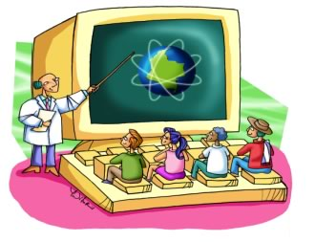
6. ¿EN QUÉ CONSISTE LA AUTOMATIZACIÓN DE TAREAS EN TICS?
Las TIC han facilitado muchos aspectos de la vida de las
personas gracias a esta característica. Con la automatización de tareas podemos, por
ejemplo, programar actividades que realizaran automáticamente los ordenadores con total
seguridad y efectividad.

Slide 7

Existen interesantes cursos de TIC, desde enfados a profesores
como a público en general. Incluso hay programas más especializados como los masters en
TIC.

Slide 8
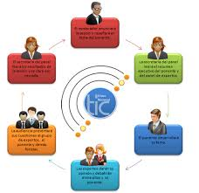
7.¿EN QUE CONSISTE EL TIPO DE TIC DE REDES?
La telefonía fija, la banda ancha, la telefonía móvil, las redes de televisión o las redes en el hogar son algunas de las redes de TIC.

Slide 9
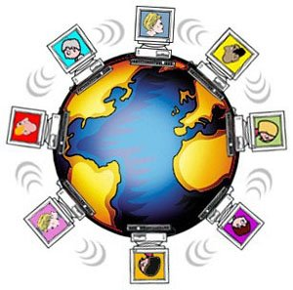
8.¿EN QUE CONSITE EL TIPO DE TIC DE TERMINALES?
Existen varios dispositivos o terminales que forman parte de las TIC. Estos son el ordenador, el navegador de Internet, los sistemas operativos para ordenadores, los teléfonos móviles, los televisores, los reproductores portátiles de audio y video o las consolas de juego.

Slide 10
9.¿EN QUÉ CONSISTE EL TIPO DE TIC DE SERVICIOS EN LAS TIC?
las TIC ofrecen varios servicios a los consumidores. Los más importantes son el correo electrónico, la búsqueda de información, la banca online, el audio
y música, la televisión y el cine, el comercio electrónico, e-administración y e-gobierno, la
e-sanidad, la educación, los videojuegos y los servicios móviles. En los últimos años han aparecido más servicios como los Peer to Peer (P2P), los blogs o las comunidades virtuales.

Slide 11
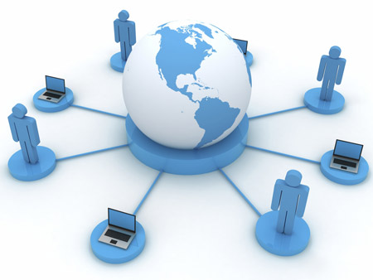
10.¿CUAL ES LA LEY DE TICS EN COLOMBIA?
La presente Ley determina el marco general para la
formulación de las políticas públicas que regirán el sector de las Tecnologías de la Información y las Comunicaciones, su ordenamiento general, el régimen de competencia, la protección al usuario, así como lo concerniente a la cobertura,
la calidad del servicio, la promoción de la inversión en el sector y el desarrollo de estas tecnologías, el uso eficiente de las redes y del espectro radioeléctrico, así como las potestades del Estado en relación con la planeación, la gestión, la administración adecuada y eficiente de los recursos, regulación, control y vigilancia del mismo y facilitando el libre acceso y sin discriminación de los habitantes del territorio nacional a la Sociedad de la Información.

Slide 12
11. ¿ CUÁL ES EL OBJETO DE LA LEY DE TICS DE COLOMBIA?
El objeto principal de las tics en Colombia es dar a los usuarios una mejor calidad, eficiencia y seguridad al utilizar el servicio.

Slide 13
12.EXPLICA EL ARTICULO 16
El articulo 16 nos dice que el ministerio de las comunicaciones paso a llamarse ministerio de tecnologías de la información y las comunicaciones o TIC.

Slide 14
13. RESUME DEL VIDEO DE TIC
Las TIC son las tecnologías de información y comunicación y son aquellas tecnologías que se necesitan para la gestión y transformación de la información, y muy en particular el uso de ordenadores y programas que permiten crear, modificar, almacenar, administrar, proteger y recuperar esa información.

Slide 15
IMAGENES

